Slide 1
Notes:
Deze presentatie is gemaakt door Infor voor met name bibliotheken, om te informeren over de mogelijkheden van V@school binnen de Bibliotheek op school.
Bibliotheken kunnen zelf onderdelen uit de presentatie gebruiken voor het informeren en instrueren van scholen die met V@school gaan werken.
V@school is een product van Infor, speciaal ontwikkeld voor het onderwijs. Momenteel werken ruim 350 scholen en ruim 100.000 leerlingen in het basisonderwijs in Nederland met V@school. Scholen voor voortgezet onderwijs kunnen ook gebruik maken van V@school; een aantal scholen voor voortgezet onderwijs werkt inmiddels met de applicatie.

Slide 2
Notes:
Infor is een internationaal softwarebedrijf met vestigingen in meer dan 40 landen. De bibliotheekdivisie heeft klanten in 19 landen en > 350 gebruikers.

Slide 3
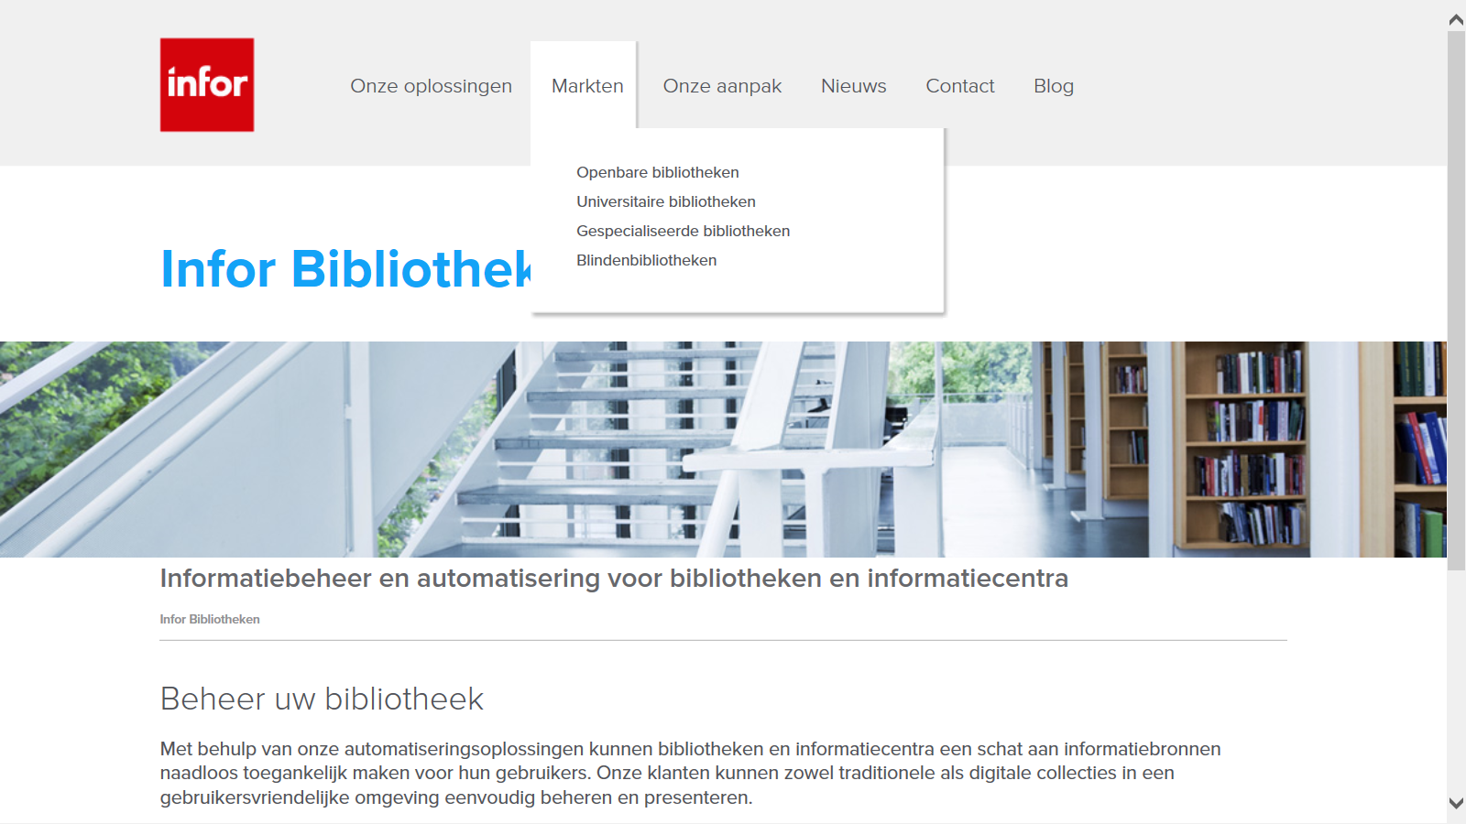
Notes:
Binnen de Nederlandse markt levert Infor bibliotheeksoftware aan openbare bibliotheken, wetenschappelijke en speciale bibliotheken en blindenbibliotheken.

Slide 4
De oplossing voor bibliotheken en scholen die willen samenwerken
Geen lokale software
Delen van materialen, kennis en infrastructuur
Ondersteunt taalvaardigheid door aandacht voor lezen en mediawijsheid
Notes:
V@school is een applicatie speciaal ontwikkeld voor (openbare) bibliotheken die willen samenwerken met scholen. Zij kunnen daarbij producten en diensten delen en gezamenlijk werken aan taalvaardigheid en mediawijsheid.

Slide 5
Bibliotheeksoftware voor:
Beheren >> Materialen
Vinden >> Informatie en Leesboeken in en buiten de eigen bieb
Uitlenen en Innemen
Verzamelen >> Gegevens* over
Lezen en gebruik van media
Uitlenen en innemen
* o.a. t.b.v. de Monitor de Bibliotheek op school
Notes:
Met V@school kunt u materialen (boeken, tijdschriften, games, video, websites e.a.) beheren. Daarbij kunt u gebruik maken van de uitgebreide beschrijvingen en trefwoorden die beschikbaar zijn in de bibliotheekcatalogus.
V@school beschikt over een aantrekkelijke interface waarbinnen de leerlingen zelf hun materialen kunnen uitlenen en weer innemen.
V@school biedt diverse hulpmiddelen aan voor het genereren van statistieken en het leveren van gegevens voor de Leesmonitor.

Slide 6
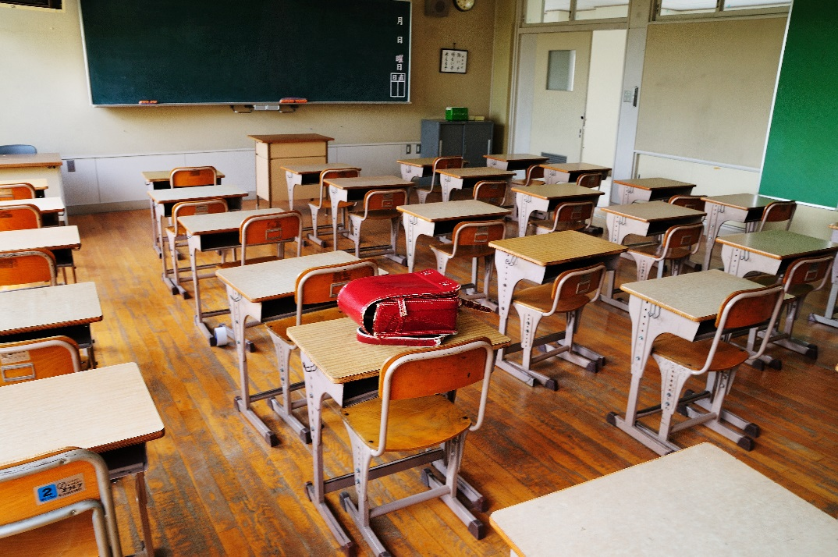
V@school is speciaal ontwikkeld voor bibliotheken die willen Samenwerken met het onderwijs.
Boeken in de school Bevorderen het lezen en meer lezen betekent betere Taalvaardigheid
V@school is geaccrediteerd voor de landelijke aanpak de Bibliotheek op school
Notes:
Waarom V@school? De applicatie is een unieke tool voor bibliotheken en scholen die willen samenwerken.
In het kader van de aanpak ‘de Bibliotheek op school’ biedt V@school uitgebreide mogelijkheden voor deze samenwerking. Elke bibliotheek kan zelf bepalen op welke manier de samenwerking vorm gegeven wordt : de mogelijkheden binnen V@school zijn eindeloos. Het eindresultaat is altijd een op het lokale onderwijs toegesneden catalogus, uitleenmodule en zoekmogelijkheden.
Met behulp van V@school draagt de bibliotheek bij aan het verbeteren van de taalvaardigheid, het stimuleren van het lezen en het leren omgaan met media.

Slide 7
Notes:
V@school is opgebouwd uit in de internationale bibliotheekwereld beproefde applicaties zoals V-smart, Iguana en V-link.

Slide 8
Web-gebaseerd catalogussysteem
voor bibliotheken
260 gebruikers wereldwijd
http://nl.infor.com/bibliotheken/onze-oplossingen/v-smart/
Notes:
V-smart is een wereldwijd gebruikte bibliotheekapplicatie. De applicatie is een catalogussysteem + lenersdatabase + uitleenmodule + bestelmodule + tijdschriftenmodule.

Slide 9
Interactief
Design
App
http://nl.infor.com/bibliotheken/onze-oplossingen/infor-iguana/
Notes:
Iguana is een online platform om de diensten van de bibliotheek te marketen, de collecties te promoten en een gepersonaliseerde gebruikerservaring te leveren. Met Iguana bepalen de gebruikers zelf welke informatie ze willen ontvangen en waar ze die informatie willen bekijken. Iguana stelt de gebruikers in staat meer over de diensten en de collecties van de bibliotheek te weten te komen op een op maat gemaakte en interactieve manier.

Slide 10
Direct doorlinken naar
relevante informatie
http://nl.infor.com/bibliotheken/onze-oplossingen/infor-v-link/
Notes:
V-link is een applicatie die het mogelijk maakt direct te linken naar content op het web. De gebruikers kunnen een reeks aan externe informatiebronnen doorzoeken en relevante informatie vinden. Zij hebben toegang tot een ruim aanbod aan bronnen, waaronder kranten en tijdschriften, films, boeken, audio etc. De gebruikersgroep van V@school bepaalt welke bronnen beschikbaar zijn.

Slide 11
V@school: hoe werkt het?
Geen lokale software alles gaat via het internet
Voornaamste vereiste = moderne browser op moderne PC met een snelle Internetverbinding
Diverse Thema’s op leeftijd (Infor) en de Bibliotheek op school
Leerlingen kunnen Zelf uitlenen en innemen m.b.v. Widgets
‘Snuffelen’ m.b.v. een Zoekboom (KidsTree)
Titels voor eigen Leeftijd direct zichtbaar
Notes:
Voor V@school is geen lokale software of installatie nodig. Het enige wat u nodig heeft (op school) is een ‘moderne’ browser en een snelle internetverbinding. De Bibliotheek richt samen met de school / scholen, de applicatie in zodat deze voldoet aan de eisen en wensen van de school.
Er zijn 3 verschillende zgn. Infor-layouts beschikbaar die aantrekkelijk zijn voor de betreffende leeftijdsgroep. Daarnaast is er ook een standaard layout voor de Bibliotheek op school.
Leerlingen kunnen met behulp van zgn. widgets zelf uitlenen en innemen; hierdoor worden kinderen gestimuleerd om materialen uit te zoeken en mee naar huis te nemen.
Er kan op twee manieren worden gezocht in de catalogus: direct zoeken en via de zgn. Zoekboom. Deze Zoekboom kan door de Bibliotheek specifiek voor de scholen en haar werkgebied worden ingericht. De Zoekboom sluit aan bij de behoefte van leerlingen om te ‘snuffelen’ of te ‘browsen’ in het aanbod aan boeken en andere materialen.
Binnen de zoekresultaten worden de materialen die geschikt zijn voor de eigen leeftijdsgroep ‘gehighlighted’, zodat de leerlingen direct zien welke titels passen bij de eigen leeftijd.

Slide 12
V@school gebruikersinterface
Eigentijdse look & feel
Animatie
RSS-feed
Widget(s)
Zelf uitlenen en innemen
‘mijn bibliotheek’
Beoordelen en waarderen
Leeslogboek
Zoeken in de eigen bieb en andere sites
‘direct’ Zoeken en ‘snuffelen’
Leeftijdgebonden resultaten
Notes:
Hierbij een overzicht van alle onderdelen van de V@school catalogus. In de volgende dia’s worden de onderdelen apart besproken.

Slide 13
Look & Feel
4 verschillende thema’s
Per leeftijdsgroep
Huisstijl de Bibliotheek op school
Bibliotheek bepaalt zelf wat getoond wordt en hoe en waar op de pagina.
Notes:
V@school wordt geleverd met vier verschillende thema’s. Deze thema’s zijn de achtergronden van de site. Drie thema’s zijn door Infor speciaal ontwikkeld voor de drie standaard leeftijdsgroepen: 6-8 jaar, 9-10 jaar en 11-12 jaar. Het is mogelijk meer leeftijdsgroepen toe te voegen: hierbij kunt u (in overleg met de school/scholen) kiezen uit de beschikbare thema ‘s.
Uiteraard is ook het standaard de Bibliotheek op school thema beschikbaar. Dit thema is voor alle leeftijdsgroepen hetzelfde.

Slide 14
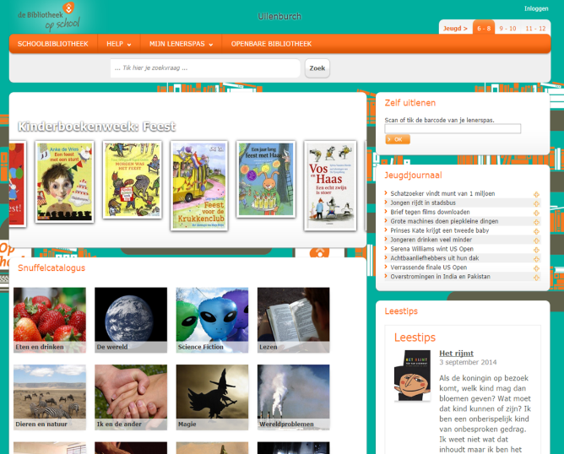
De Bibliotheek op school
Notes:
Hier ziet u het bekende de Bibliotheek op school thema.

Slide 15
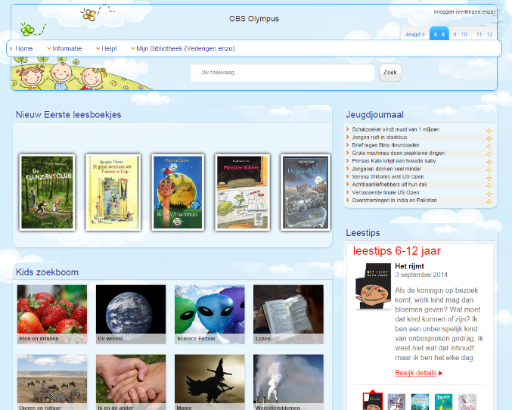
6 – 8 Jaar
Notes:
Op deze dia ziet u het thema voor de leeftijdsgroep 6 – 8 jaar.

Slide 16
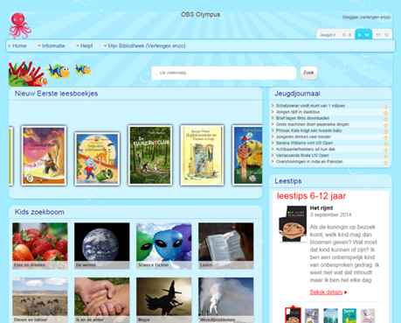
9 – 10 Jaar
Notes:
Het ‘thema met de visjes’ is bedoeld voor de leeftijdsgroep 9 – 10 jaar.

Slide 17
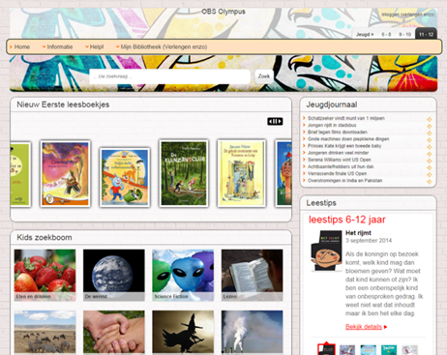
11 – 12 Jaar
Notes:
Dit stoere thema met de graffiti is bedoeld voor de leeftijdsgroep 11 – 12 jaar.
De thema’s vormen de achtergrond van de site; de ‘ingrediënten’ van de site bepaalt u (in overleg met de scholen). U ziet dat de ingrediënten voor de drie leeftijdsgroepen in deze thema’s telkens hetzelfde zijn.
In de volgende dia’s gaan we nader in op die verschillende ‘ingrediënten’.

Slide 18
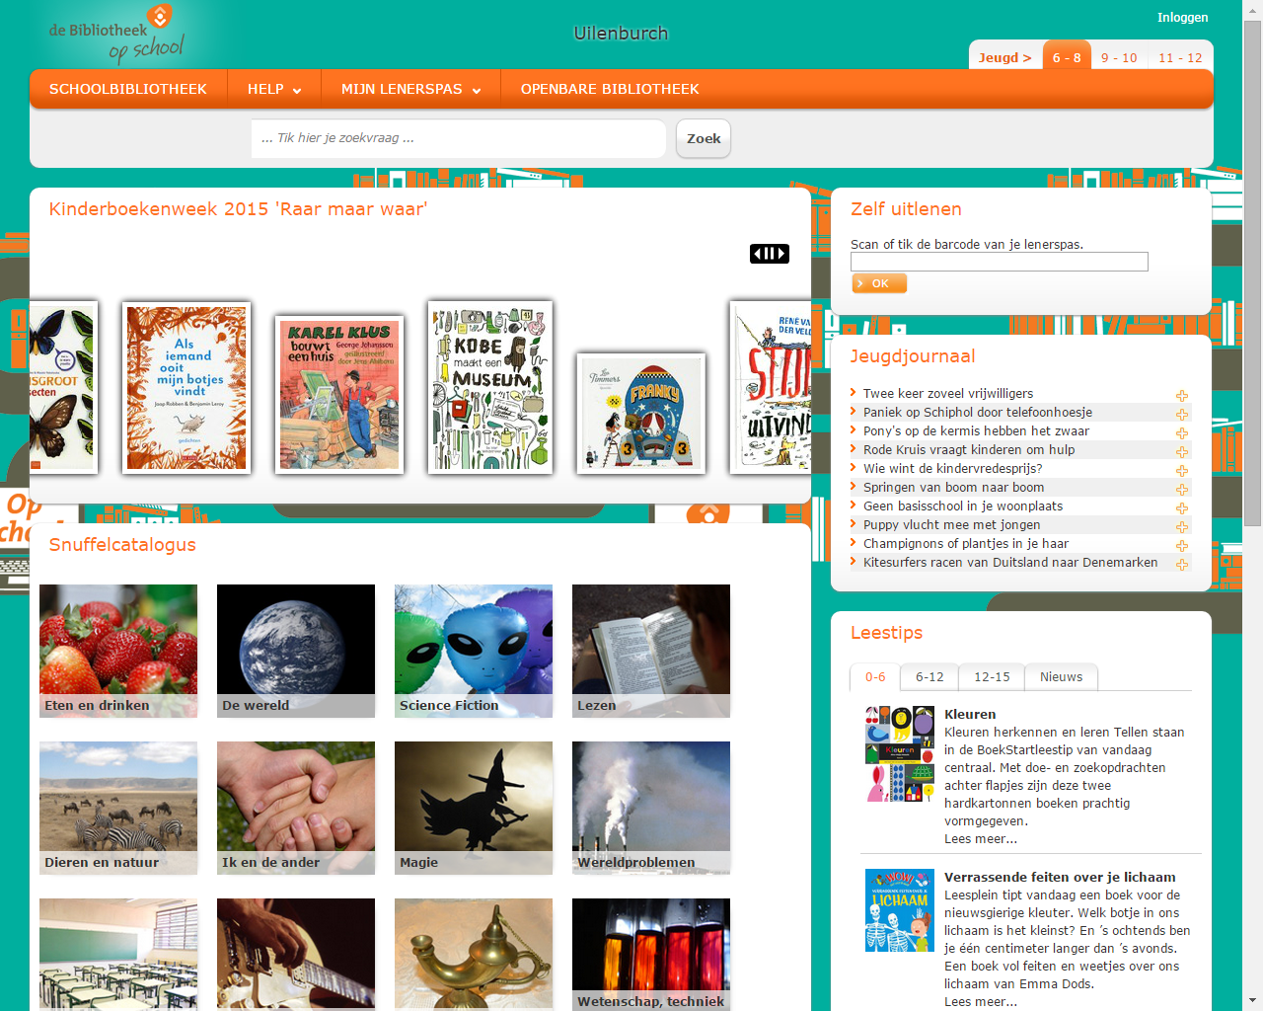
Specifiek en gedifferentieerd
Notes:
V@school kan gebruikt worden voor alle scholen in het werkgebied. Indien gewenst kan gekozen worden voor verschillende thema’s en indelingen per werkgebied of zelfs per school.
Er zijn heel veel onderdelen binnen de catalogus layout; de meeste bibliotheken kiezen voor onderstaande elementen:
Een navigatiebalk
De zoekbox
Animatie
Inloggen
Zelf uitleen en inname widget
Jeugdjournaal RSS feed
Er kan specifiek gekozen worden voor een bepaalde indeling; daarmee kunt u differentiëren en onderscheiden. Kies de onderdelen en indeling die u belangrijk vindt.

Slide 19
Navigatiebalk: van eenvoudig tot uitgebreid
Notes:
U bepaalt zelf welk thema er wordt gebruikt en hoe bijvoorbeeld de navigatiebalk wordt weergegeven. Hier ziet u enkele voorbeelden.

Slide 20
Animatie
Notes:
De site kan worden verrijkt met een animatie. Deze animatie kan in verschillende vormen worden getoond: als een carrousel of een zgn. boekenrivier.
De animatie kan op diverse manieren worden gevuld: op basis van een thema, bijvoorbeeld ‘spannende boeken’, maar ook op basis van uitleningen: ’zojuist teruggebracht’ of ‘veel gelezen boeken’. De animatie kan ook gevuld worden op basis van leeslijsten samengesteld door de leerlingen of op basis van waarderingen: ‘alle boeken met 5 sterren’.
Op de dia ziet u een tweetal verschillende animaties. Door de muis te bewegen over de animatie wordt meer informatie getoond over het betreffende boek.

Slide 21
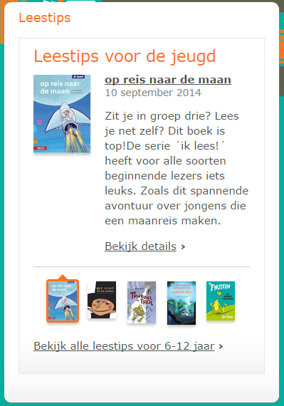
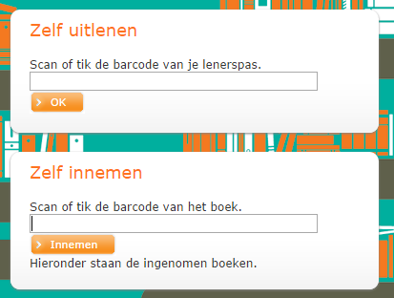
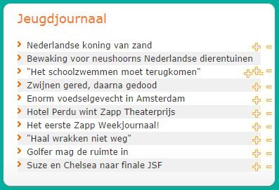
Widgets en RSS
Widgets
RSS-Feeds
Notes:
V@school maakt gebruik van zgn. widgets. De term ‘widget’ is een Engelse term waarvoor (nog) geen Nederlandse vertaling bestaat. Een widget is een stukje software dat op een interactieve en snelle manier toegang geeft tot informatie.
Er zijn verschillende widgets beschikbaar: voor het uitlenen en innemen van materialen en voor het koppelen van informatie van een externe site.
Er kan ook gebruik gemaakt worden van zgn. RSS-feeds. RSS staat voor Really Simple Syndication. Een RSS-feed geeft de mogelijkheid om informatie of nieuws van een externe website op een andere plaats te presenteren. In het voorbeeld wordt de RSS-feed van het Jeugdjournaal weergegeven.

Slide 22
Mijn bibliotheek
Notes:
Het scherm toont een welkomstboodschap en “Mijn Bibliotheek” met daarin de uitleningen, overzicht van te laat teruggebrachte materialen, reserveringen, uitleengeschiedenis, interesses en leeslijsten.
“Uitleningen incl. verlengoptie”: in de lijst worden zowel geleende materialen van de bibliotheek én van de school getoond. De leerling hoeft niet twee keer in te loggen, maar kan zijn materialen in één actie verlengen.
De geleende materialen kunnen op drie manieren worden getoond: als een lijst met boekomslagen en alle details, als een overzicht met alleen de boekomslagen (covers) en als een lijst met titel gegevens en zonder de covers.
Op de volgende dia ziet u de weergave van alleen de covers.

Slide 23
Geleende materialen
Notes:
Binnen de optie ‘geleende materialen’ kunnen deze direct worden verlengd: allemaal tegelijk of slechts één of meerdere exemplaren.

Slide 24
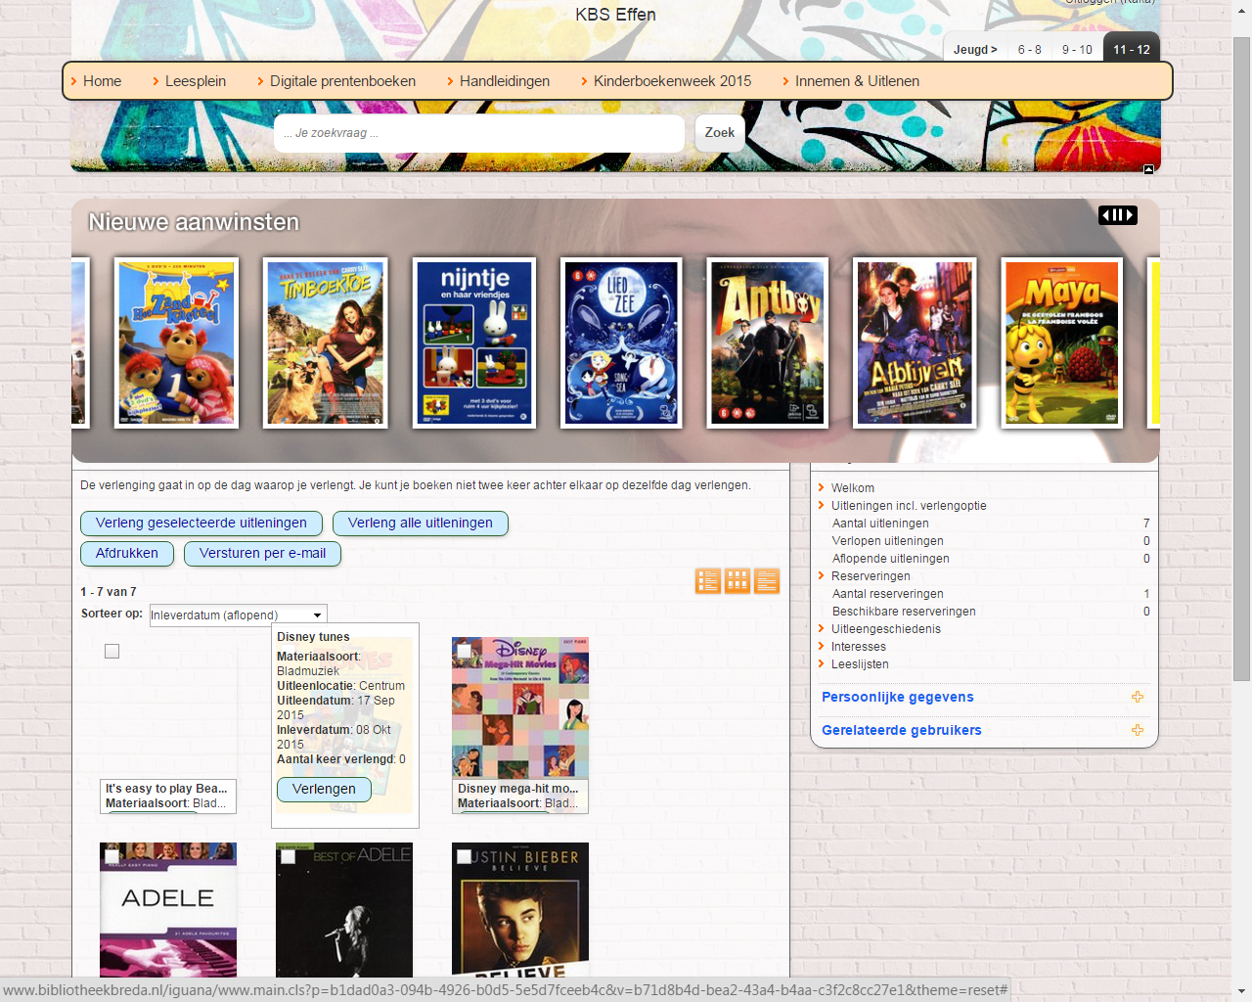
Detail informatie
Notes:
Doorklikken op een cover levert detailinformatie op over deze titel en ook weer de mogelijkheid om direct te verlengen.

Slide 25
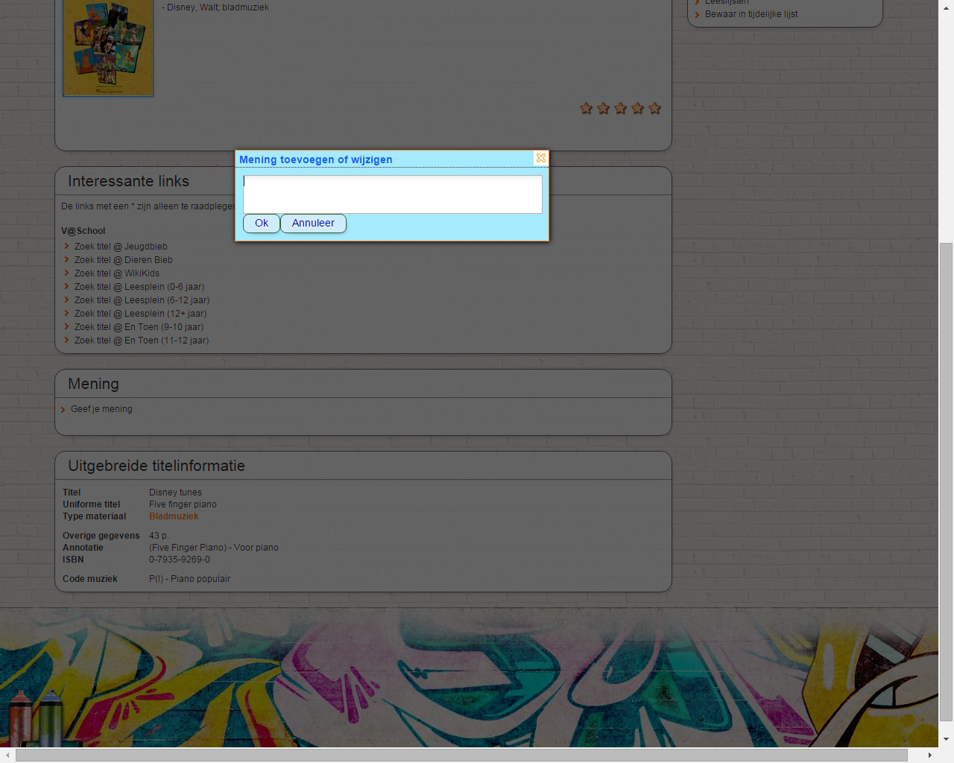
‘Geef je mening’
Notes:
Eenmaal ingelogd, kan er ook een beoordeling aan een titel worden toegevoegd.

Slide 26
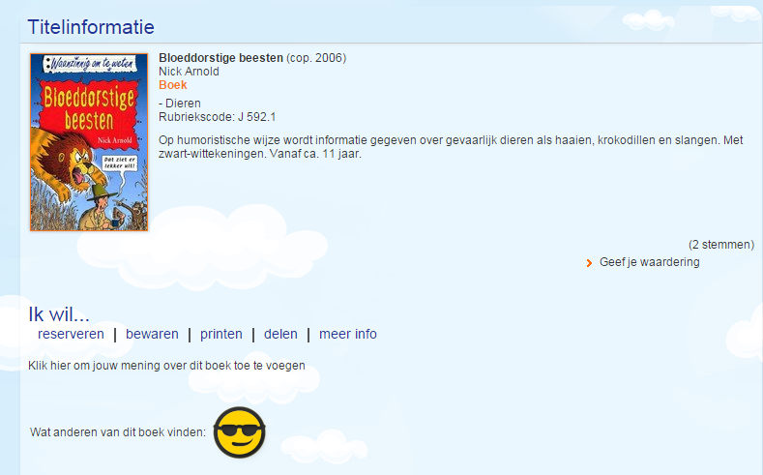
Mening via emoticon
Notes:
Leerlingen kunnen ook hun ‘mening’ over een item tonen door het toevoegen van één of meer zgn. emoticons.

Slide 27
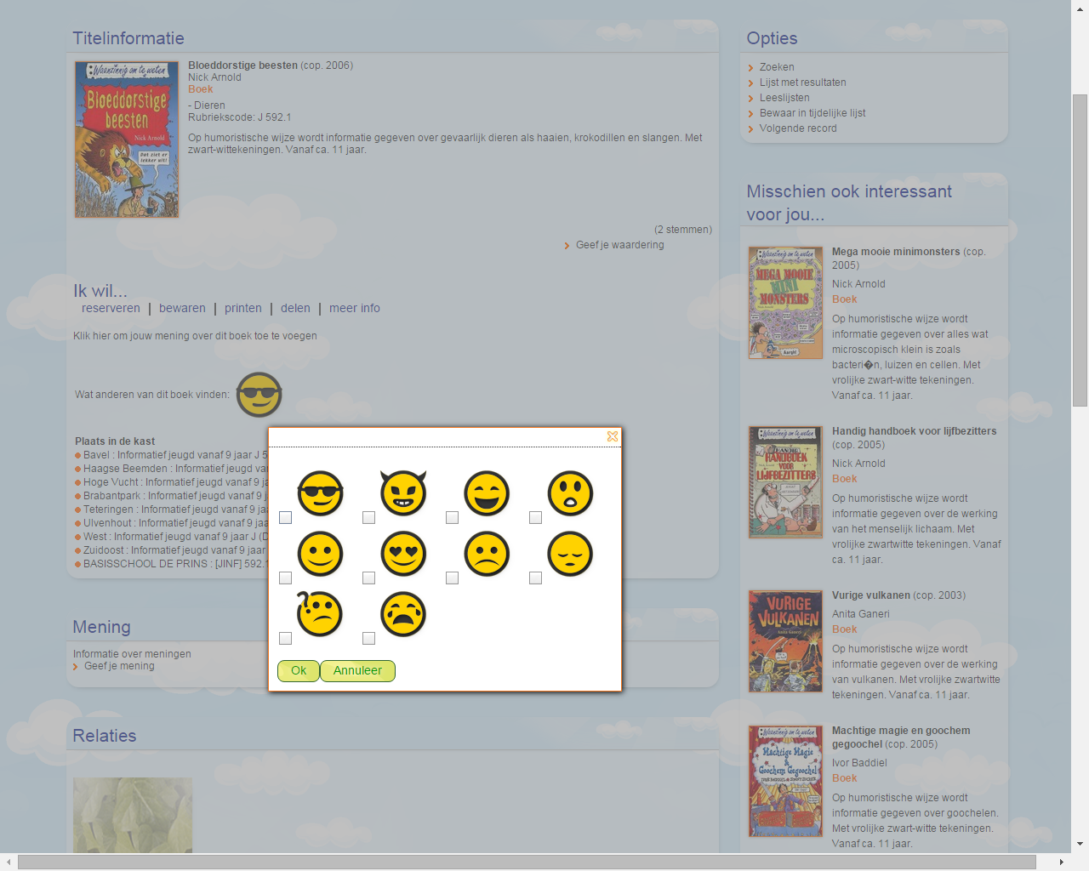
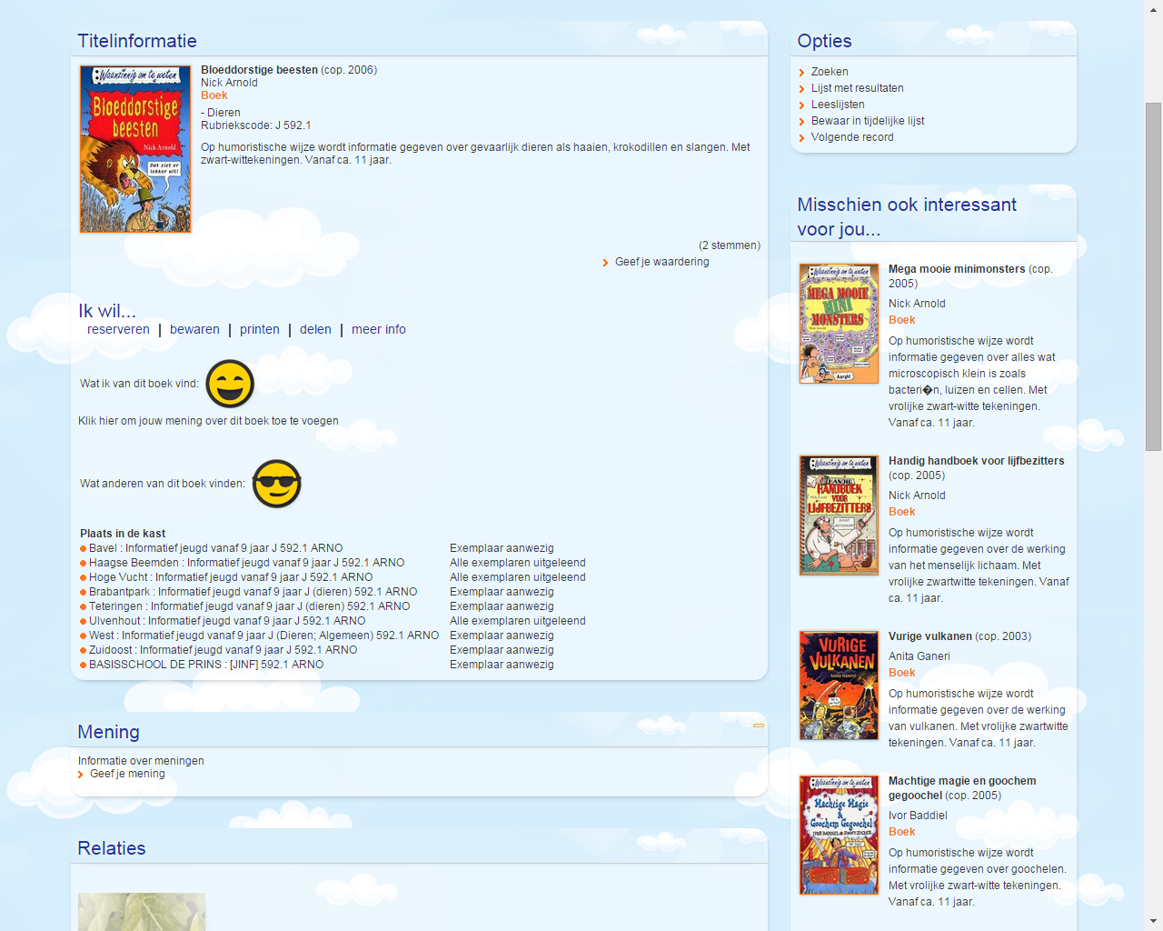
Toevoegen emoticon
Notes:
Je kunt zien of er andere en welke emoticons er door leners zijn toegevoegd. Het zelf toevoegen is supersimpel: klik op ‘klik hier om jouw mening over dit boek toe te voegen’, vink één of meer emoticons aan en klik op OK.

Slide 28
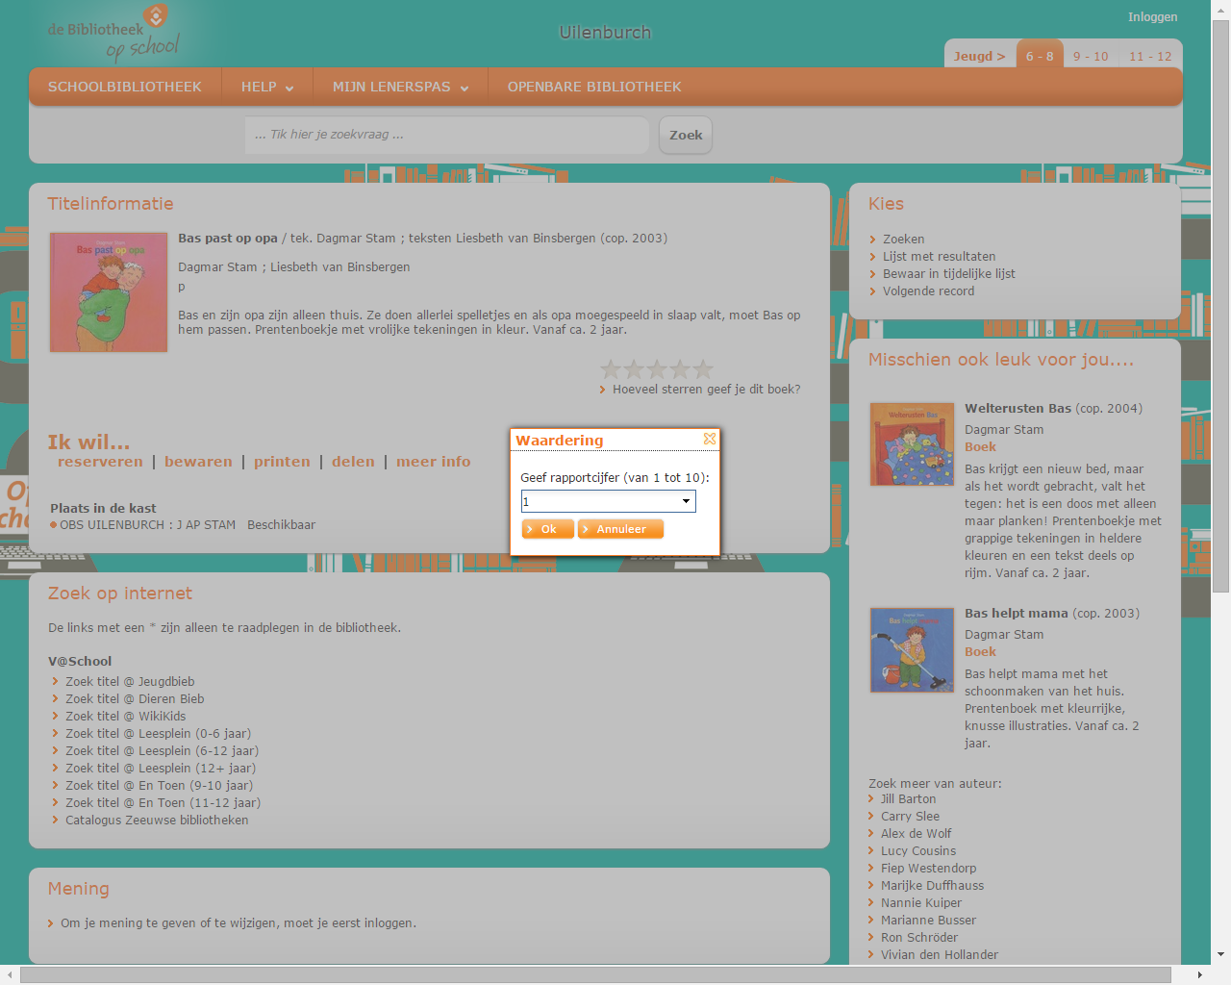
Hoeveel sterren
Notes:
Kinderen vinden het leuk om boeken te waarderen. Naast het geven van een mening, door een stukje te schrijven, kunnen ook sterren worden uitgedeeld.

Slide 29
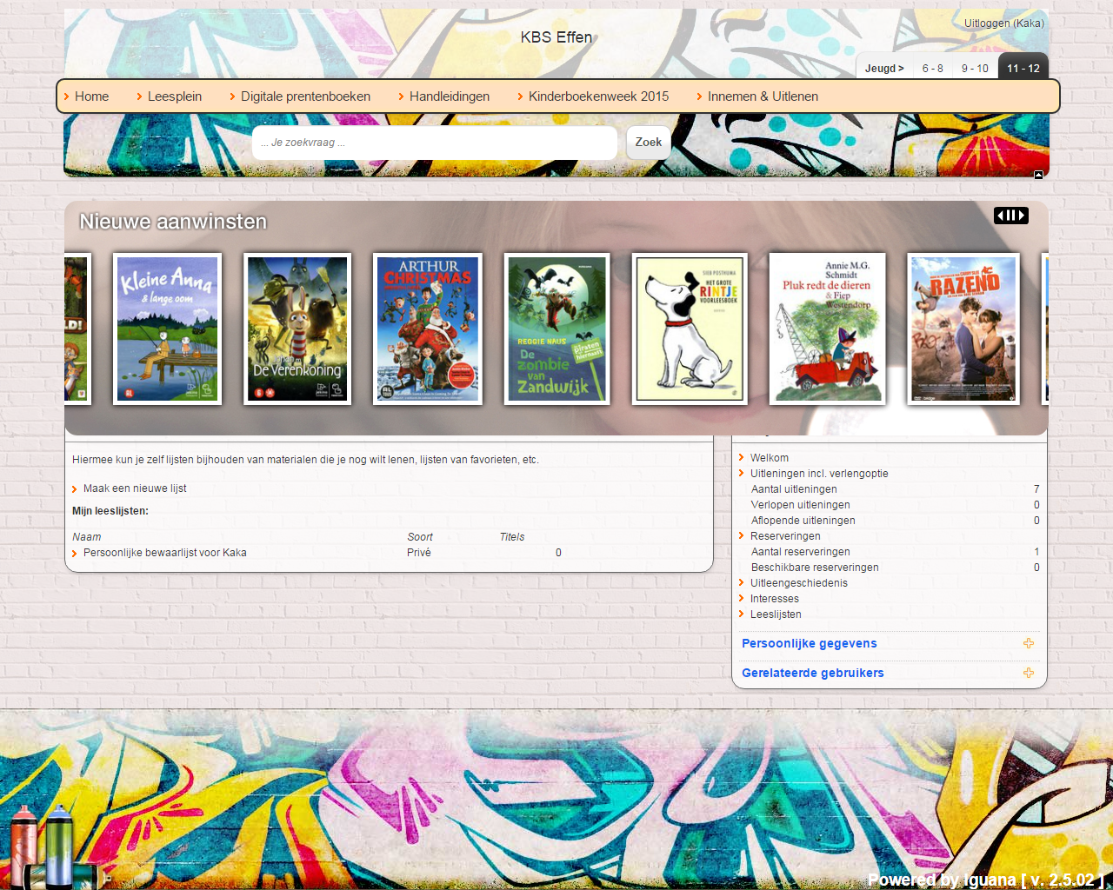
Leeslogboek
Notes:
Een favoriet boek kan in een ‘Leeslijst’ geplaatst worden.
Leraren kunnen voor hun groep of een aantal leerlingen ook een leeslijst samenstellen, waarin zij boeken plaatsen die aangeraden worden of ‘verplichte’ lectuur is om de leesvaardigheden te verbeteren. Hiervoor zijn in de interface opties beschikbaar zodat de leraar de vorderingen van de leerling kan volgen.

Slide 30
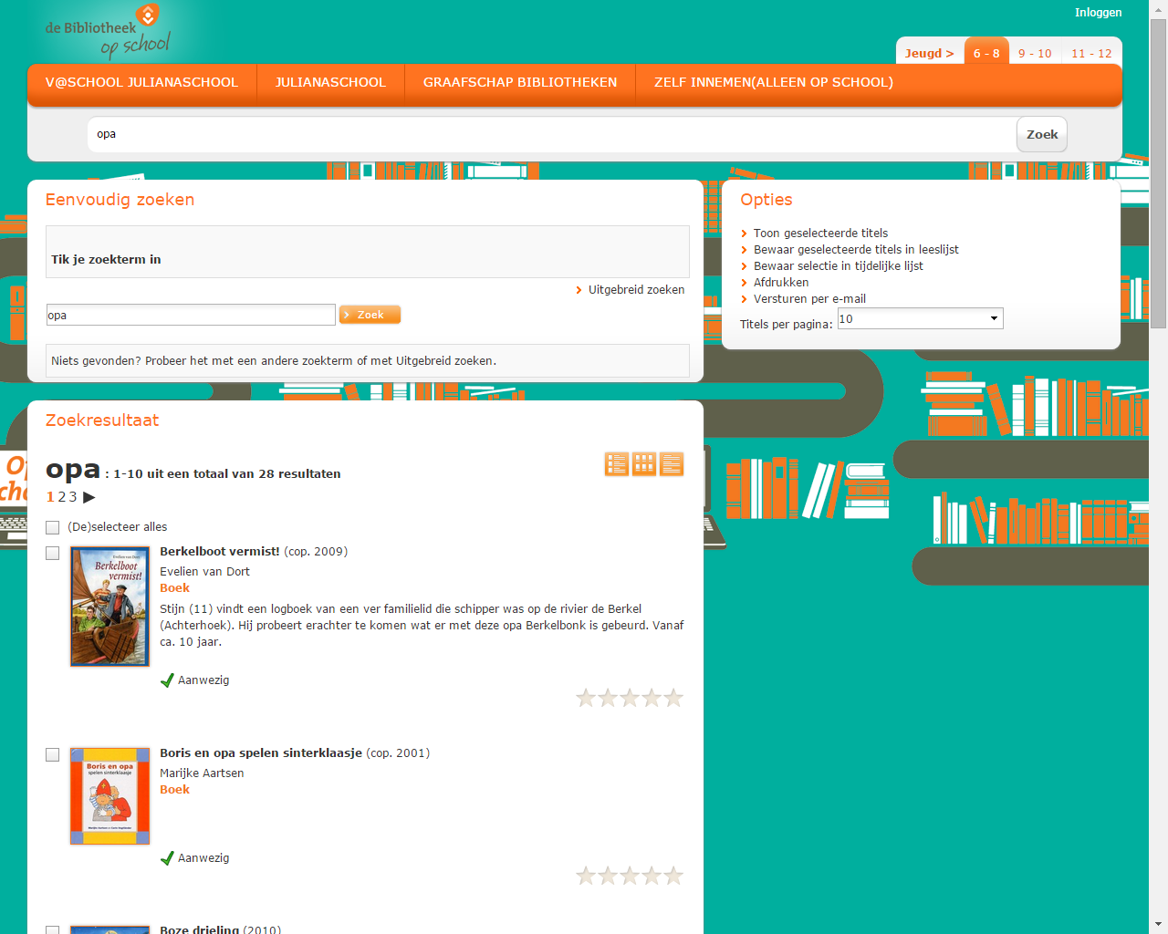
Zoeken en vinden
Notes:
Zoeken en vinden van materialen kan op twee manieren: direct zoeken en via de zoekboom.
Direct zoeken: typ een zoekwoord in bij “Tik hier je zoekvraag in” en Enter of klik op ‘Zoek”.

Slide 31
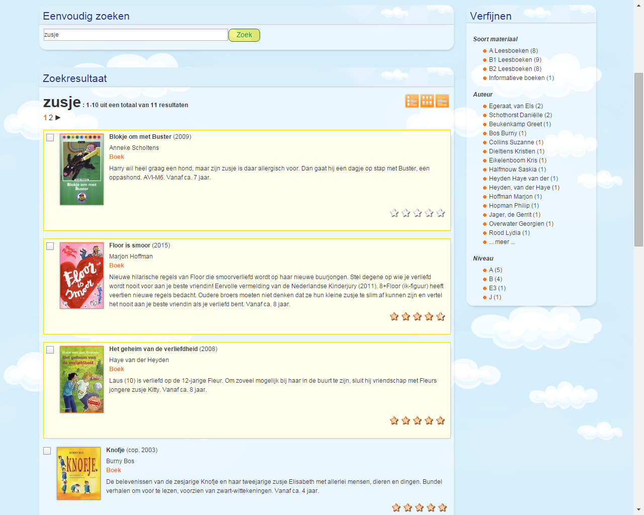
Meer zoekopties …
Notes:
Er zijn diverse mogelijkheden om het zoekresultaat te verfijnen, zoals u in bijgaand voorbeeld kunt zien. Er kan specifiek voor een A-leesboek of Informatief boek worden gekozen; er kan gekozen worden voor een specifieke auteur of een niveau.

Slide 32
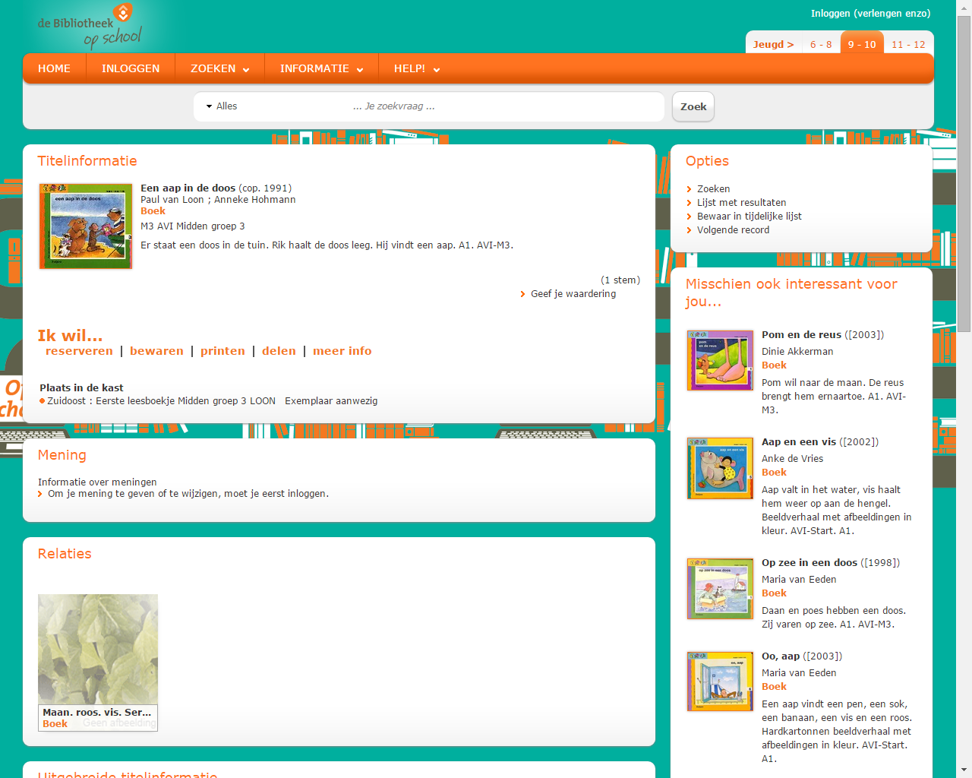
Stimuleren
Notes:
Als doorgeklikt wordt op een resultaat kan ook de optie “misschien ook interessant voor jou…” worden getoond: leerlingen worden geattendeerd op andere titels en hierdoor gestimuleerd meer en andere boeken te lezen.

Slide 33
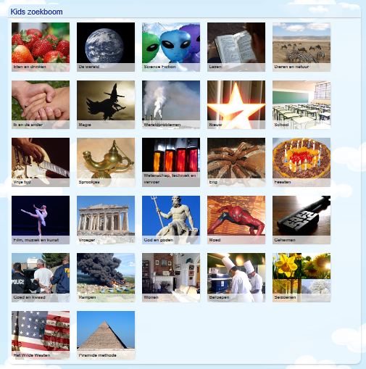
Snuffelen of Browsen
Notes:
Leerlingen kunnen in de catalogus ‘snuffelen’ of ‘browsen’. De ‘KidsTree’ of zoekboom kent een aantal voordelen:
De leerling hoeft zelf geen zoekvraag te formuleren, maar wordt op een logische manier geleid naar informatie over een onderwerp. Met behulp van de zoekboom komt hij of zij in enkele stappen bij de gewenste informatie.
De zoekboom sluit aan bij de belevingswereld van kinderen. We illustreren dit aan de hand van een voorbeeld. Bij dieren is er niet een categorie "vissen", maar een categorie "dieren in het water"; hierbij vindt de leerling dan ook "walvissen". Veel kinderen zullen walvissen namelijk niet zoeken bij zoogdieren, maar bij vissen. Door te werken met termen als "dieren in het water", "dieren in de lucht", "boerderijdieren", e.d. wordt aangesloten bij de belevingswereld van kinderen en wordt het zoeken gemakkelijk gemaakt.
Zoeken met de zoekboom is een keuze; leerlingen kunnen zelf beslissen of en wanneer ze gebruik willen maken van direct zoeken via de zoekbox of van de zoekboom.

Slide 34
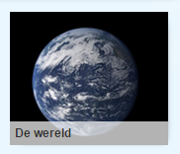
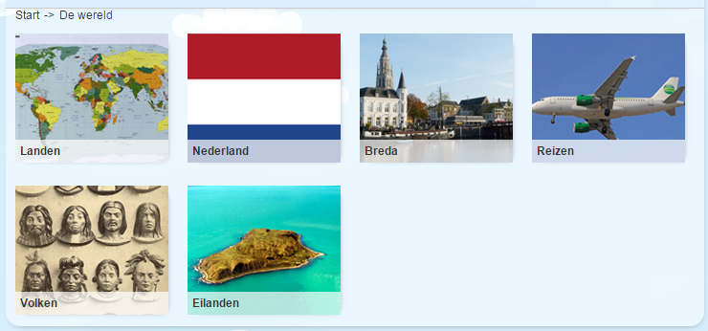
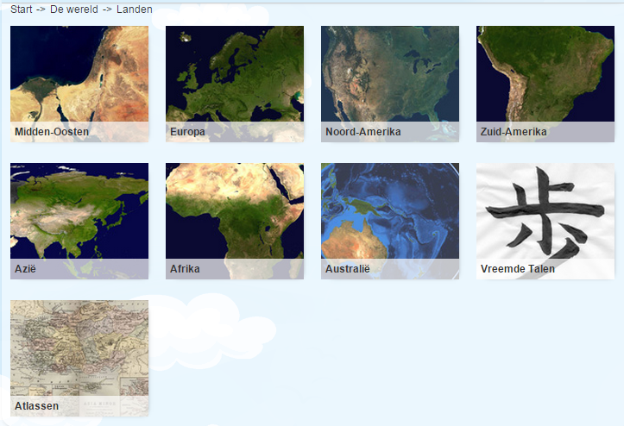
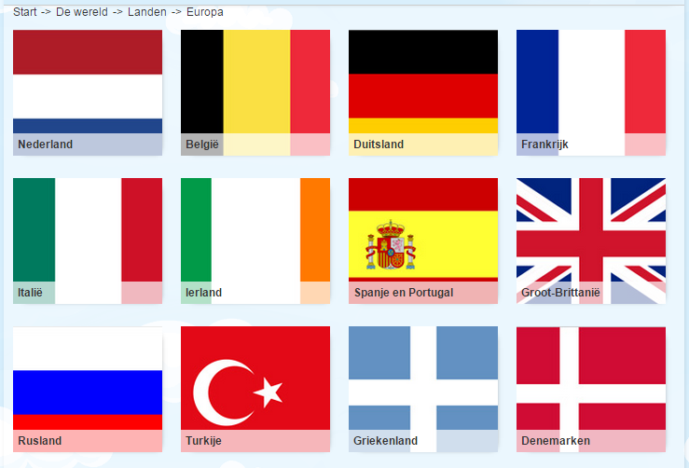
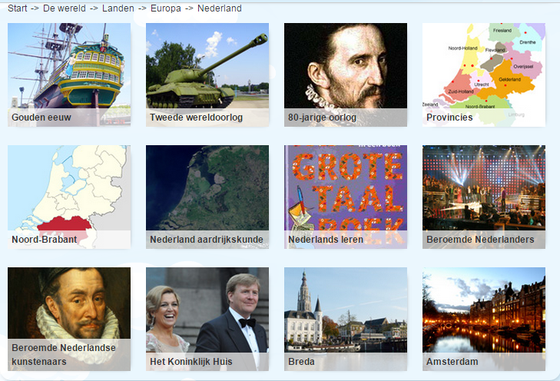
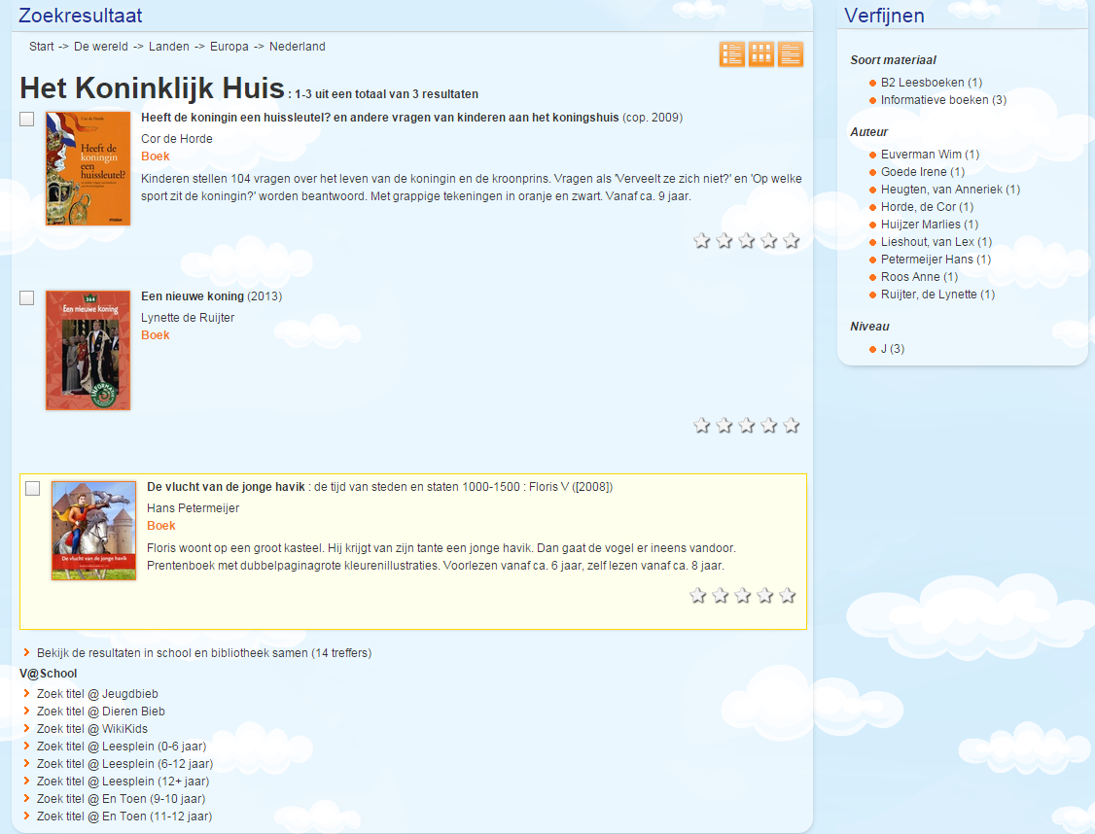
Wereld… Koninklijk Huis
Notes:
Een voorbeeld van het zoeken in de zoekboom: van Wereld via Landen naar Europa, Nederland > Koninklijk huis. De breadcrumb (broodkruimelnavigatie = hiermee kan een bezoeker van een webpagina duidelijk zien waar hij of zij zich precies bevindt op de website) bovenaan de plaatjes geeft aan waar je bent en hiermee kun je ook makkelijk terug navigeren.

Slide 35
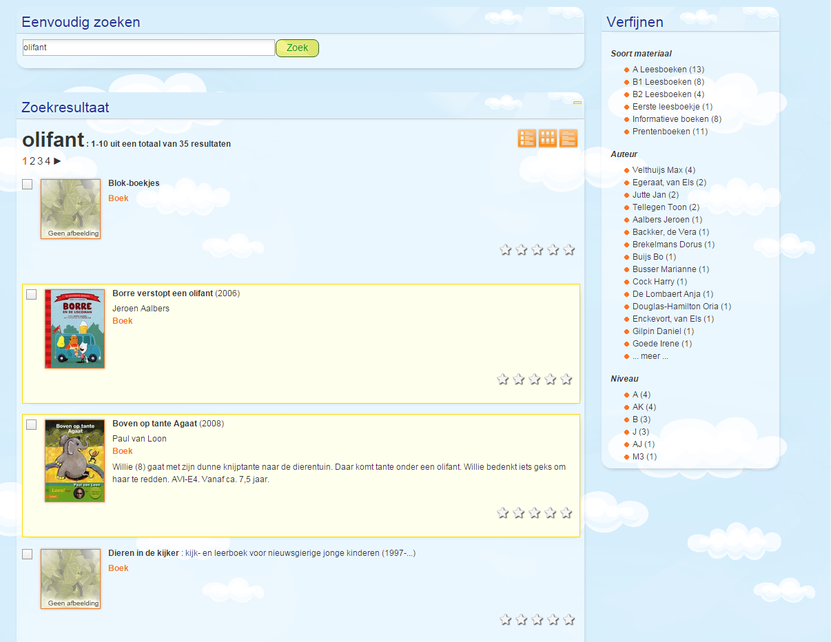
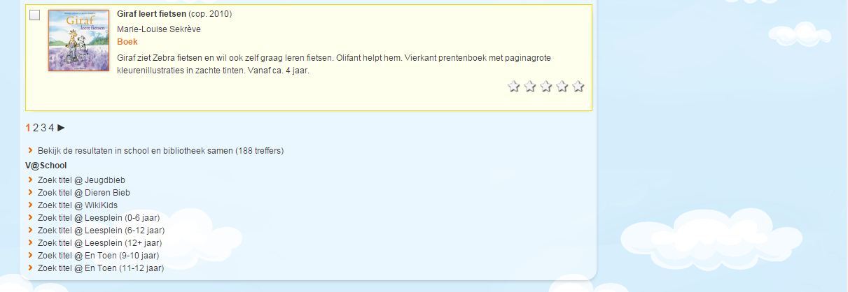
Meer bronnen …
Notes:
De zoekresultaten in de schoolbibliotheek op bijvoorbeeld ‘olifant’ worden altijd aangevuld met verwijzingen naar externe bronnen. De zoekvraag wordt bij het doorklikken op een externe bron meegenomen waardoor de leerling direct aanvullende informatie over het onderwerp krijgt aangeboden. Het aanbod van deze externe bronnen wordt geleverd via V-Link, een product van Infor dat samen met V-Smart en Iguana de basis vormt van V@school.

Slide 36
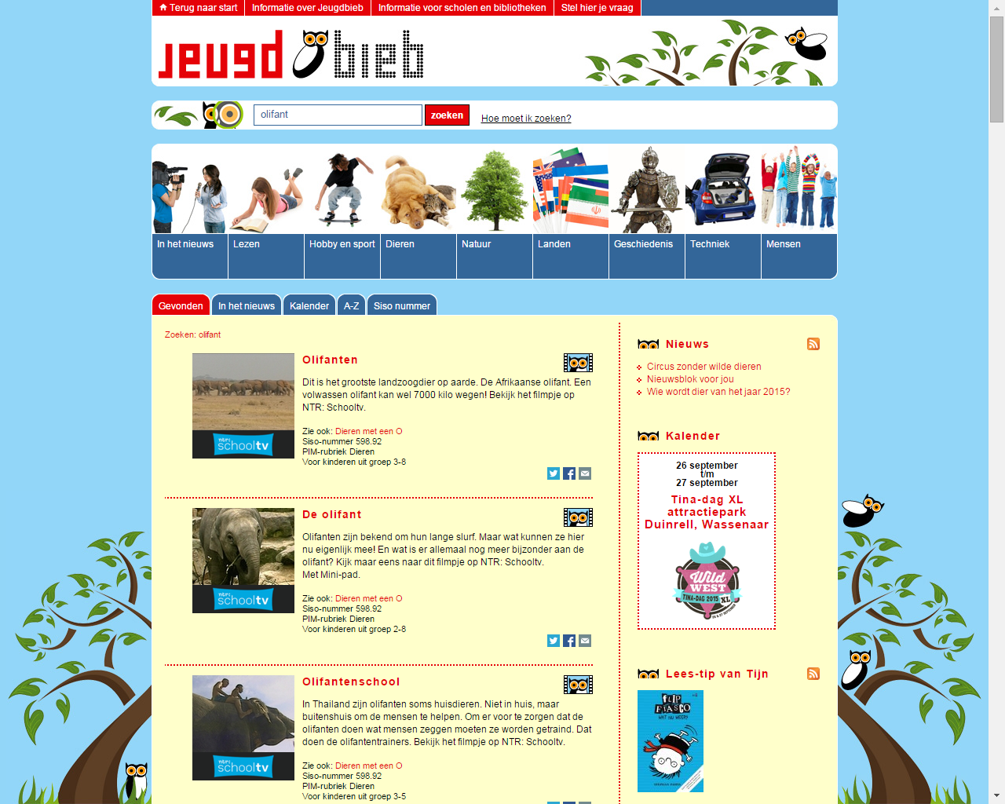
V-link >> @Jeugdbieb
Notes:
De zoekresultaten op de zoekterm ‘olifant’ worden direct getoond.

Slide 37
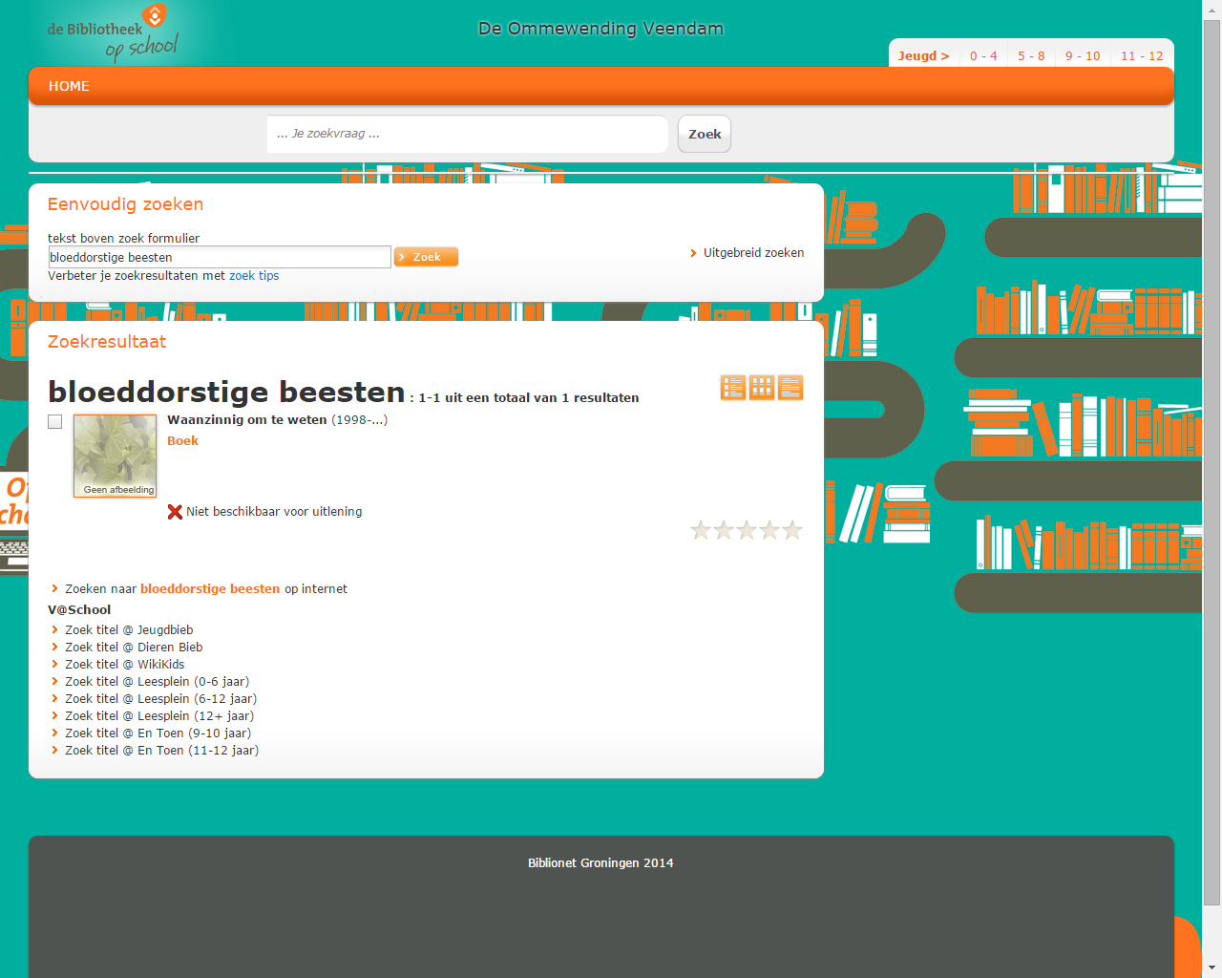
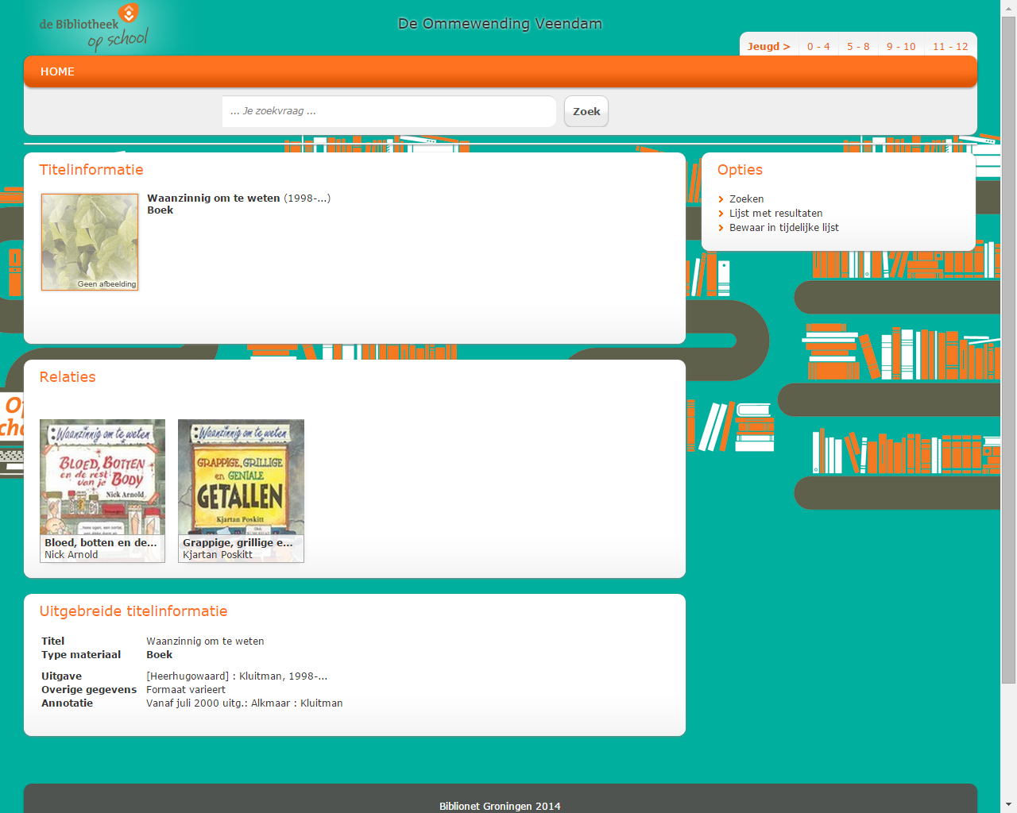
Series en meer
Notes:
De aanwezige titels binnen een serie kunnen eenvoudig worden gevonden door een titel op te zoeken en vervolgens op “relaties” te klikken.

Slide 38
De interface
Notes:
V@school is een ‘schil’ over V-smart en biedt een scala aan bouwstenen om samen met het onderwijs te werken aan de ideale oplossing voor de bibliotheek in het onderwijs.

Slide 39
Architectuur en configuratie
Architectuur
‘schil’ over V-smart: bibliotheek en school delen 1 systeem
Configuratie
beheer parameters voor de scholen, gedeeltelijk automatisch, gedeeltelijk door de bibliotheek
Functionaliteit
scholen kunnen gebruik maken van de bibliotheekpas.
bibliotheek en scholen delen exemplarenbestand > collecties delen en uitwisselen
Notes:
De lokale Bibliotheek en de School delen één systeem. De school ziet echter alleen de eigen leerlingen en de eigen bronnen en dus niet de leners en collectie van de andere scholen.
De school deelt het exemplarenbestand met de bibliotheek; de uitgebreide titelbeschrijvingen van de bibliotheekcollectie komen hierdoor ter beschikking van de scholen waarmee een schat aan informatie wordt toegevoegd aan de exemplaargegevens van de school.
De bibliotheek bepaalt (in overleg) met de school / scholen hoe V@school wordt geconfigureerd; er is een uitgebreide set van mogelijkheden. De eindgebruiker, de school, kan zich volledig richten op leesbevordering en mediawijsheid.
Voor de gebruikers van V@school is een uitgebreide Handleiding voor V@school beschikbaar waarin alle mogelijkheden worden getoond en toegelicht.

Slide 40
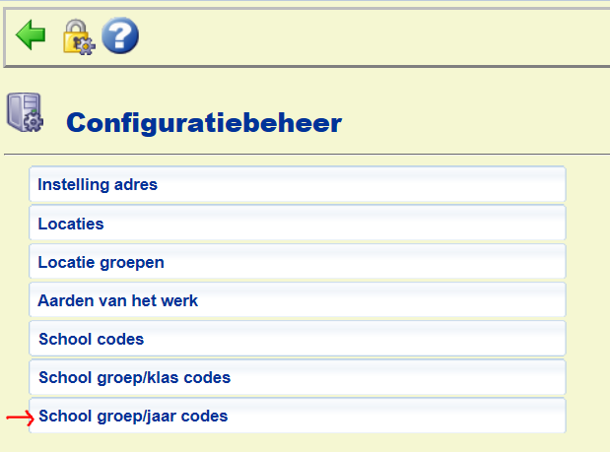
Beheer van schoollocaties
Notes:
De Bibliotheek kan een onbeperkt aantal schoollocaties toevoegen. Daartoe is in het configuratiebeheer een aantal opties toegevoegd, zoals Schoolcodes, School groep/klas codes en School groep/jaar codes. Voor alle nieuwe schoollocaties wordt automatisch een deelindex toegevoegd.

Slide 41
Import
Import van leerlingen, titels en exemplaren
Ondersteuning import vanuit diverse leerling-administratiesystemen (Parnassys, ESIS e.a.)
Exemplaren worden automatisch verrijkt
Notes:
Leerlingen kunnen worden geïmporteerd vanuit een groot aantal leerlingadministratiesystemen. De bibliotheek bepaalt, in overleg met de school, welke gegevens worden geïmporteerd. Privacy van persoonlijke gegevens kan hierdoor worden gewaarborgd.
Leerlingen die al lid zijn van de bibliotheek worden tijdens de import automatisch gematcht met de importgegevens en geüpdatet met de school- en klasgegevens.
Scholen die eerder werkten met de applicatie EduCat kunnen de exemplaargegevens importeren; de exemplaren worden automatisch verrijkt met titelgegevens van de bibliotheek.

Slide 42
V@school >> functie in het onderwijs
Toegang tot rijke collectie bronnen (binnen en buiten de school)
Sluit aan op de belevingswereld van kinderen (inhoudelijk en look&feel)
Interactief: lenen, innemen, beoordelen en delen
Leesbevordering
Relatie Bibliotheek en School
Notes:
V@school ondersteunt de functie van de bibliotheek in het onderwijs door toegang tot een rijke collectie bronnen, zowel binnen als buiten de school mogelijk te maken. De applicatie sluit aan bij de belevingswereld van kinderen, zowel qua ‘look & feel’ als qua gebruiksgemak en zoekmogelijkheden.
De applicatie is interactief en zet leerlingen aan tot actieve deelname aan alle mogelijkheden van de (school)bibliotheek.
Door middel van het rijke aanbod aan bronnen en de mogelijkheden tot beoordelen en waarderen van de gelezen boeken, wordt het lezen bevorderd.
Tot slot: V@school levert een belangrijke bijdrage aan het opbouwen en in stand houden van een goede relatie tussen de lokale bibliotheek en de school.

Slide 43
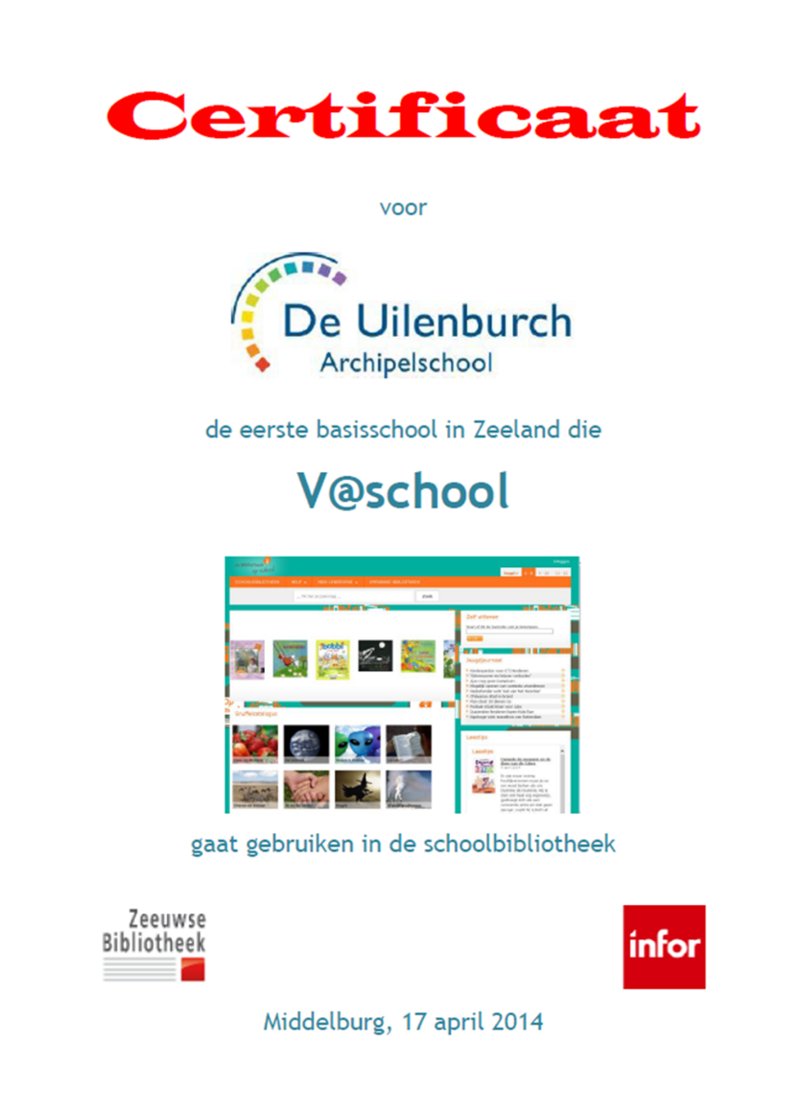
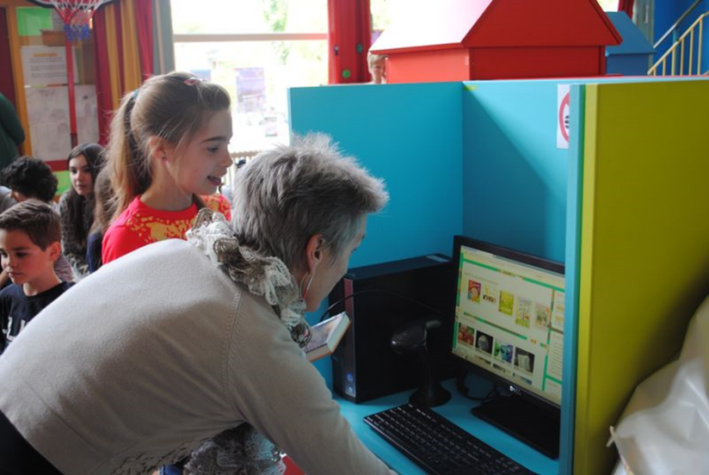
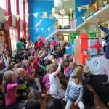
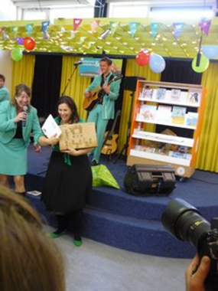
Notes:
In april 2014 ging de eerste school in Nederland aan de slag met V@school. Inmiddels werken > 350 scholen en zo’n 100.000 leerlingen met V@school.

Slide 44
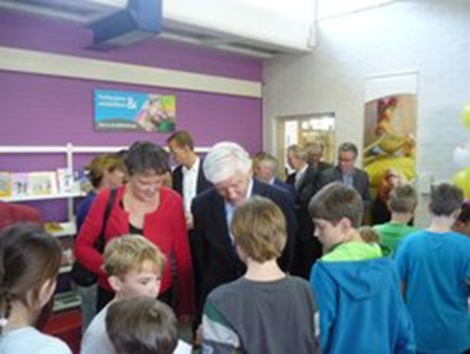
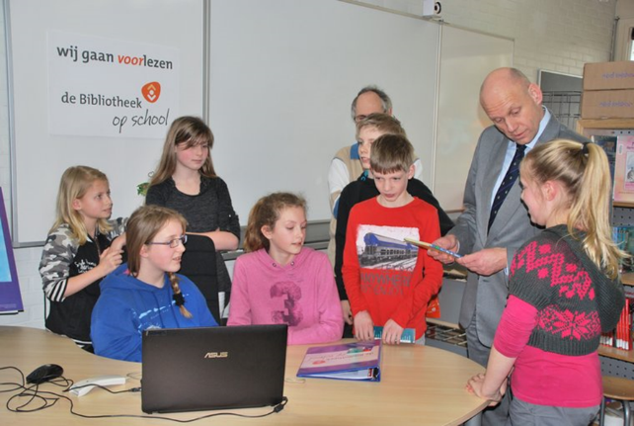
“Maar nu er veel nieuwe boeken staan vind ik het leuk.”
“We helpen leerlingen met het op de juiste manier lenen en terugbrengen van de boeken via het V@school-systeem”
“Mijn moeder noemt me een boekenwurm”
Notes:
De leerlingen zijn enthousiast!

Slide 45
Notes:
‘Eigenlijk is alles vet cool’

Slide 46
V@school: de oplossing voor de Bibliotheek op school
Meer weten of een demonstratie?
Neem contact op met Johan de Bruijn Johan.deBruijn@infor.com
© Infor
Notes:
Contactgegevens Infor Libraries Division:
Pettelaarpark 103 | 5216 PR 's-Hertogenbosch | The Netherlands | Tel. +31 (0)73 620 52222 | Fax +31 (0)73 620 5310 | http://nl.infor.com/bibliotheken/

